Slide 1
16
Nie było mojej kolejki
Spontaniczne wejście a nieprzerywanie innym
Zosia widzi ciszę Amiry jako brak pomysłów. Amira czeka na pauzę, której w rozmowie nie ma.
EMPATYZER · PRZED WAŻNĄ ROZMOWĄ
Notes:
Nie było mojej kolejki. Spontaniczne wejście a nieprzerywanie innym.
Zosia widzi ciszę Amiry jako brak pomysłów. Amira czeka na pauzę, której w rozmowie nie ma.
Empatyzer pomaga przygotować się do ważnej rozmowy w pracy, uwzględniając konkretną osobę i sytuację.
Słowa kluczowe: Empatyzer, Em, komunikacja w pracy, zarządzanie ludźmi, ważna rozmowa, różnice międzyludzkie.

Slide 2

1
Dobra, dawajcie pomysły.
Notes:
Nie było mojej kolejki. Spontaniczne wejście a nieprzerywanie innym.
Zosia widzi ciszę Amiry jako brak pomysłów. Amira czeka na pauzę, której w rozmowie nie ma.
Podczas szybkiej burzy mózgów Zosia zaprasza do zgłaszania pomysłów.
Empatyzer pomaga przygotować się do ważnej rozmowy w pracy, uwzględniając konkretną osobę i sytuację.
Słowa kluczowe: Empatyzer, Em, komunikacja w pracy, zarządzanie ludźmi, ważna rozmowa, różnice międzyludzkie.

Slide 3

2
Nie będę przerywać. Poczekam na chwilę ciszy.
Tak! Kto następny?
Notes:
Nie było mojej kolejki. Spontaniczne wejście a nieprzerywanie innym.
Zosia widzi ciszę Amiry jako brak pomysłów. Amira czeka na pauzę, której w rozmowie nie ma.
Amira chce wejść do rozmowy, ale ktoś zaczyna mówić przed nią.
Empatyzer pomaga przygotować się do ważnej rozmowy w pracy, uwzględniając konkretną osobę i sytuację.
Słowa kluczowe: Empatyzer, Em, komunikacja w pracy, zarządzanie ludźmi, ważna rozmowa, różnice międzyludzkie.

Slide 4

3
Amira znowu nic nie wnosi.
Notes:
Nie było mojej kolejki. Spontaniczne wejście a nieprzerywanie innym.
Zosia widzi ciszę Amiry jako brak pomysłów. Amira czeka na pauzę, której w rozmowie nie ma.
Kolejna osoba przejmuje głos, a Zosia źle odczytuje ciszę Amiry.
Empatyzer pomaga przygotować się do ważnej rozmowy w pracy, uwzględniając konkretną osobę i sytuację.
Słowa kluczowe: Empatyzer, Em, komunikacja w pracy, zarządzanie ludźmi, ważna rozmowa, różnice międzyludzkie.

Slide 5
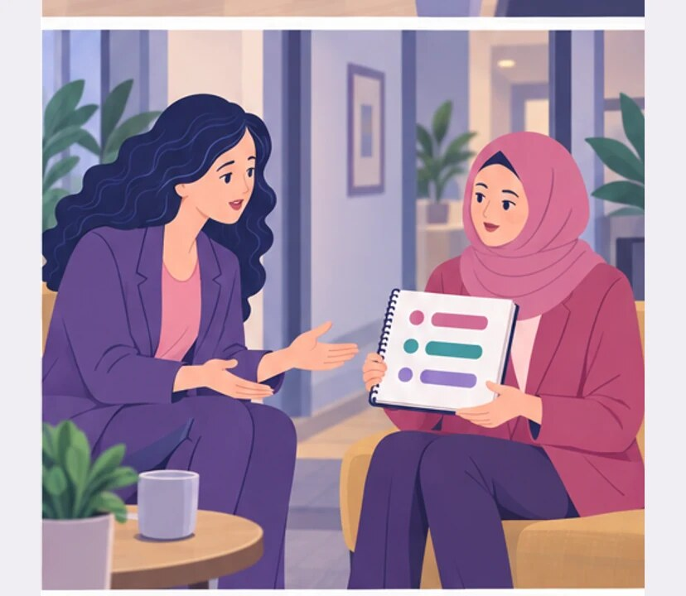
4
PO SPOTKANIU
Amira, potrzebuję od ciebie więcej aktywności na spotkaniach.
Miałam trzy propozycje.
Notes:
Nie było mojej kolejki. Spontaniczne wejście a nieprzerywanie innym.
Zosia widzi ciszę Amiry jako brak pomysłów. Amira czeka na pauzę, której w rozmowie nie ma.
Po spotkaniu Zosia prosi Amirę o większą aktywność.
Empatyzer pomaga przygotować się do ważnej rozmowy w pracy, uwzględniając konkretną osobę i sytuację.
Słowa kluczowe: Empatyzer, Em, komunikacja w pracy, zarządzanie ludźmi, ważna rozmowa, różnice międzyludzkie.

Slide 6

5
Czekałam, aż ktoś skończy i zrobi się miejsce na moją wypowiedź.
To czemu ich nie powiedziałaś?
Notes:
Nie było mojej kolejki. Spontaniczne wejście a nieprzerywanie innym.
Zosia widzi ciszę Amiry jako brak pomysłów. Amira czeka na pauzę, której w rozmowie nie ma.
Amira pokazuje notatki i wyjaśnia, że czekała na miejsce w rozmowie.
Empatyzer pomaga przygotować się do ważnej rozmowy w pracy, uwzględniając konkretną osobę i sytuację.
Słowa kluczowe: Empatyzer, Em, komunikacja w pracy, zarządzanie ludźmi, ważna rozmowa, różnice międzyludzkie.

Slide 7

6
Zosia traktuje szybkie wejście w rozmowę jako oznakę
zaangażowania. Amira okazuje szacunek, nie wchodząc
innym w słowo. W spotkaniu bez pauz trzy dobre
pomysły pozostają w notesie, a cisza wygląda jak
brak wkładu. Pomaga prosta reguła: świadomie
zostawiać przerwy albo po kolei zapraszać osoby do
głosu.
EMPATYZER · PRZED WAŻNĄ ROZMOWĄ
Notes:
Nie było mojej kolejki. Spontaniczne wejście a nieprzerywanie innym.
Zosia widzi ciszę Amiry jako brak pomysłów. Amira czeka na pauzę, której w rozmowie nie ma.
Empatyzer pomaga przygotować się do ważnej rozmowy w pracy, uwzględniając konkretną osobę i sytuację.
Słowa kluczowe: Empatyzer, Em, komunikacja w pracy, zarządzanie ludźmi, ważna rozmowa, różnice międzyludzkie.
Zosia traktuje szybkie wejście w rozmowę jako oznakę zaangażowania. Amira okazuje szacunek, nie wchodząc innym w słowo. W spotkaniu bez pauz trzy dobre pomysły pozostają w notesie, a cisza wygląda jak brak wkładu. Pomaga prosta reguła: świadomie zostawiać przerwy albo po kolei zapraszać osoby do głosu.

